Slide 1
ECRIT
Types d’écrits: L’article de presse
CM
www.laclassedemallory.com

Slide 2


Objectif de la séance
Aujourd’hui, nous allons découvrir un type d’écrit : l’article de presse. Nous allons apprendre sa fonction mais également ses particularités et la manière de le rédiger.

Slide 3
Qu’allons nous apprendre ?
A quoi cela nous servira-t-il ?

Slide 4


A quoi sert un article de presse?
L’article de presse est un texte informatif : il sert à renseigner, à donner des informations sur un sujet. Sur un sujet donné, l’article de presse répond aux questions : qui ? quoi ? quand ? où ? pourquoi ?
C’est un écrit de non-fiction puisque l’article de presse rapporte des faits réels.
On trouve des articles de presse dans les journaux et les magazines.

Slide 5
A quoi sert un article de presse ?
Cite 3 questions auxquelles doit répondre un article de presse?
Est-ce un écrit de fiction ou de non-fiction ?
...

Slide 6
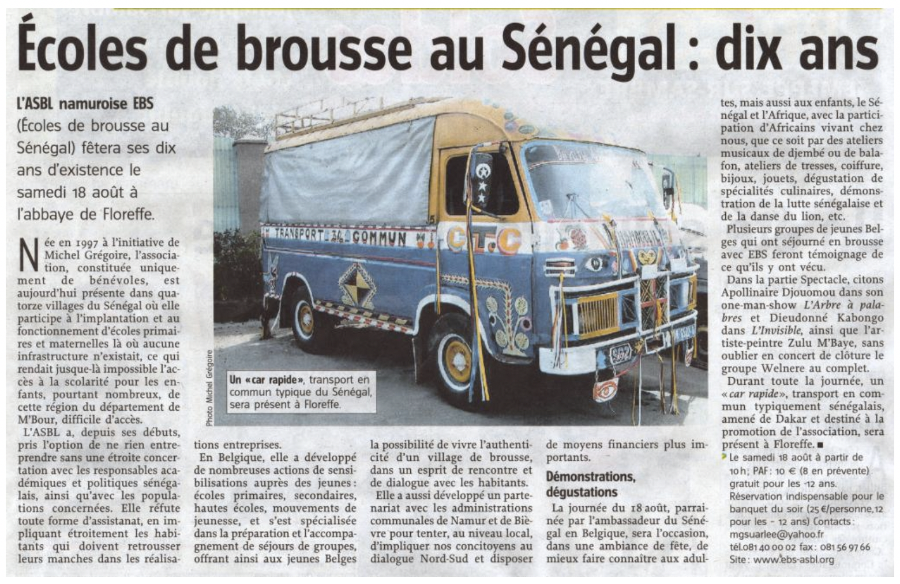
Les particularités de l’article de presse.

Slide 7
Le titre est court et accrocheur : il doit donner envie de lire l’article. Il doit dévoiler une part du sujet traité tout en maintenant le suspens...

Slide 8
Le chapeau coiffe l’article (il est en haut), il est visible par l’utilisation d’une typographie différente : police en gras, police de taille plus grande... Il reprend les informations essentielles de l’article : Qui ? Quand ? Où ? Quoi ?...

Slide 9
L’accroche ou l’attaque doit permettre d’accrocher le lecteur et de lui donner envie de poursuivre.

Slide 10
Le corps du texte. Il répond aux questions : qui ? quoi ? quand ? où et pourquoi ? de manière plus détaillée que dans le chapeau. L’article démarre par les informations les plus importantes. On peut aérer un article long avec des intertitres. L’article a une chute, une conclusion.

Slide 11
L’illustration informe et explique. Elle peut aussi apporter une information supplémentaire.
Elle est obligatoirement accompagnée d’une légende.

Slide 12

Pratique guidée
Sur l’article de journal donné par la maîtresse :
Identifie le titre
Identifie le chapeau
- identifie la légende
Identifie les intertitres
...

Slide 13
Pratique autonome
A partir du bulletin d’information télévisées que tu as visionné, rédige un article de journal.

